Slide 1
ПРОЕКТ-ПРАКТИКУМ • DEVOPS-ИНЖЕНЕРИЯ
Разработка и автоматизация
ML-пайплайна бинарной классификации
Telco Customer Churn × Bank Marketing
Data Scientist / Researcher
ML Engineer / DevOps Engineer
ФИО: ____________________
EDA · признаки · модели · интерпретация
ФИО: ____________________
архитектура · тесты · DVC · CI · документация
Дисциплина: «Введение в науку о данных»
Группа: __________
1/20

Slide 2
02
Цель и требования проекта
Сквозной воспроизводимый ML-процесс для бинарной классификации
ЦЕЛЬ
ЗАДАЧА
РЕЗУЛЬТАТ
Закрепить EDA, подготовку данных, моделирование и принципы DevOps/MLOps в одном проекте.
Построить end-to-end pipeline на публичных данных объёмом более 5 000 строк.
Воспроизводимый код, модели, метрики, тесты, графики, отчёт и презентация.
EDA
→
Feature
Engineering
→
4 модели
→
валидация
→
MLOps
КРИТЕРИИ УСПЕХА
Качество исследования • корректные метрики • отсутствие утечек • читаемый код • автоматизация • командная защита
Проект закрывает требования методического указания и дополнительно сравнивает два датасета.
Введение в науку о данных • Совместно
2/20

Slide 3
03
Распределение ролей в команде
Ответственность разделена, решения и выводы обсуждались совместно
DATA SCIENTIST / RESEARCHER
ML ENGINEER / DEVOPS ENGINEER
1. Выбор и анализ датасетов
2. EDA: баланс, пропуски, корреляции
3. Feature Engineering
4. Обучение четырёх моделей
5. CV, тюнинг и выбор порога
6. Интерпретация признаков
7. Бизнес-выводы
1. Структура репозитория
2. Виртуальное окружение и зависимости
3. Рефакторинг в модули src/
4. Модульные тесты
5. flake8 и black
6. Makefile, DVC и GitHub Actions
7. Документация и воспроизводимость
Совместно: постановка эксперимента, анализ ошибок, финальный отчёт и защита.
Введение в науку о данных • Совместно
3/20

Slide 4
04
Две задачи и два датасета
48 231 наблюдение и разные уровни дисбаланса
Параметр | Telco Customer Churn | Bank Marketing
Бизнес-вопрос | Уйдёт ли клиент? | Подпишется ли на депозит?
Источник | Kaggle / IBM | Kaggle / UCI
Записей | 7 043 | 41 188
Исходных признаков | 20 | 20
Целевая переменная | Churn = Yes/No | y = yes/no
Положительный класс | 26,5% | 11,3%
Главная проблема | TotalCharges | duration — утечка
ЗАЧЕМ ДВА ДАТАСЕТА?
Проверяем переносимость методологии, а не подгонку решения под одну таблицу.
Введение в науку о данных • Data Scientist
4/20

Slide 5
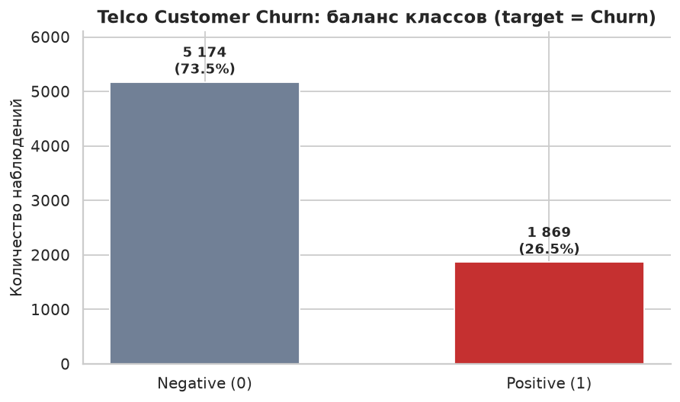
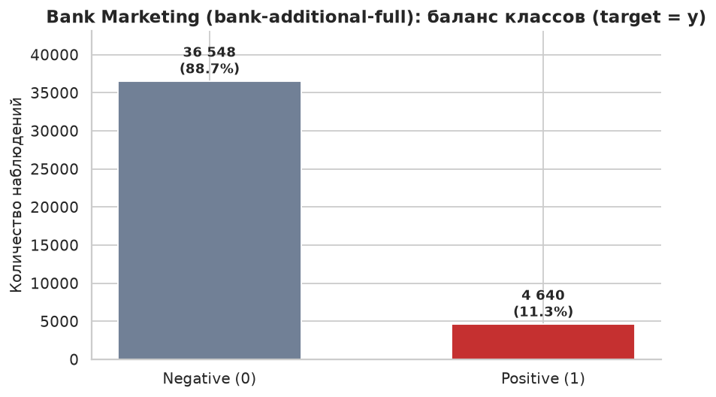
05
Баланс целевых классов
Почему Accuracy недостаточно для оценки
TELCO: 26,5% POSITIVE
BANK: 11,3% POSITIVE
Допустим умеренный дисбаланс; важны Recall и F1.
Наивная модель даст 88,7% Accuracy и нулевой Recall.
Введение в науку о данных • Data Scientist
5/20

Slide 6
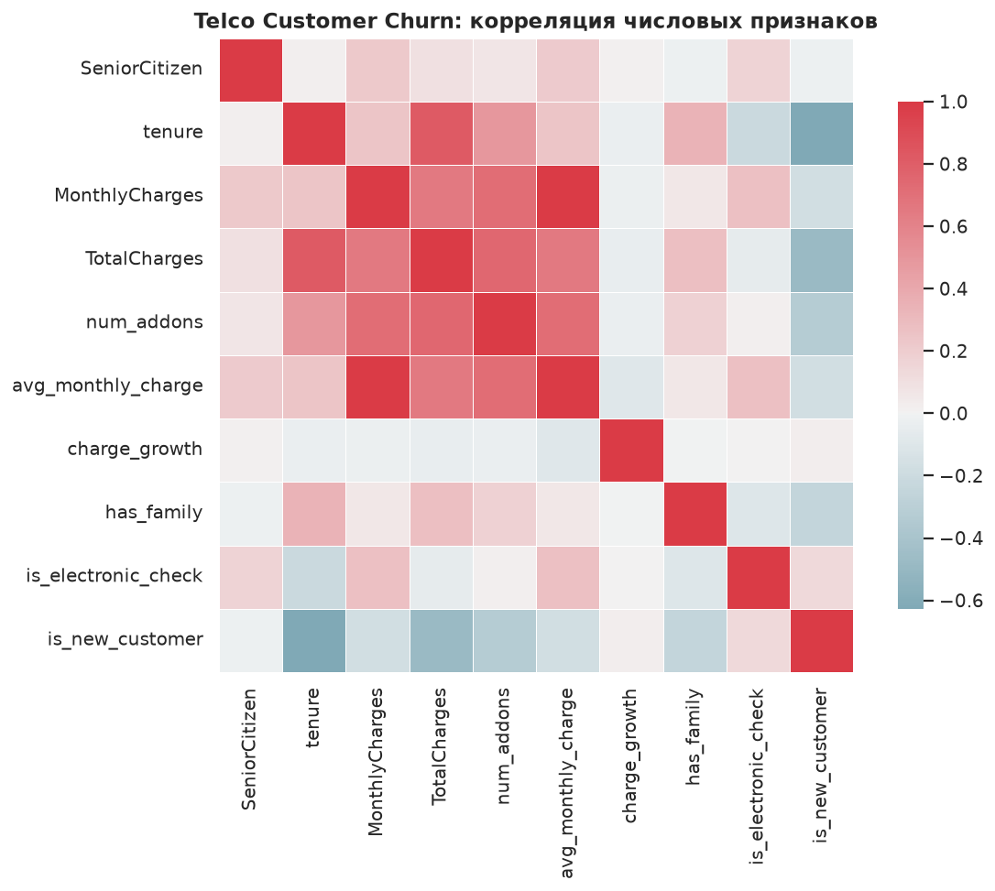
06
EDA Telco: кто находится в зоне риска
Контракт, стаж и способ оплаты формируют главный сегмент оттока
42,7%
отток при Month-to-month против 2,8% при Two year
~50%
отток при стаже 0–10 месяцев; после 4 лет — около 10%
45,3%
отток при Electronic check против ~15% у автоплатежей
СЕГМЕНТ РИСКА
новый клиент + месячный контракт + ручная оплата
EDA дал не только графики, но и адресную гипотезу для кампании удержания.
Введение в науку о данных • Data Scientist
6/20

Slide 7
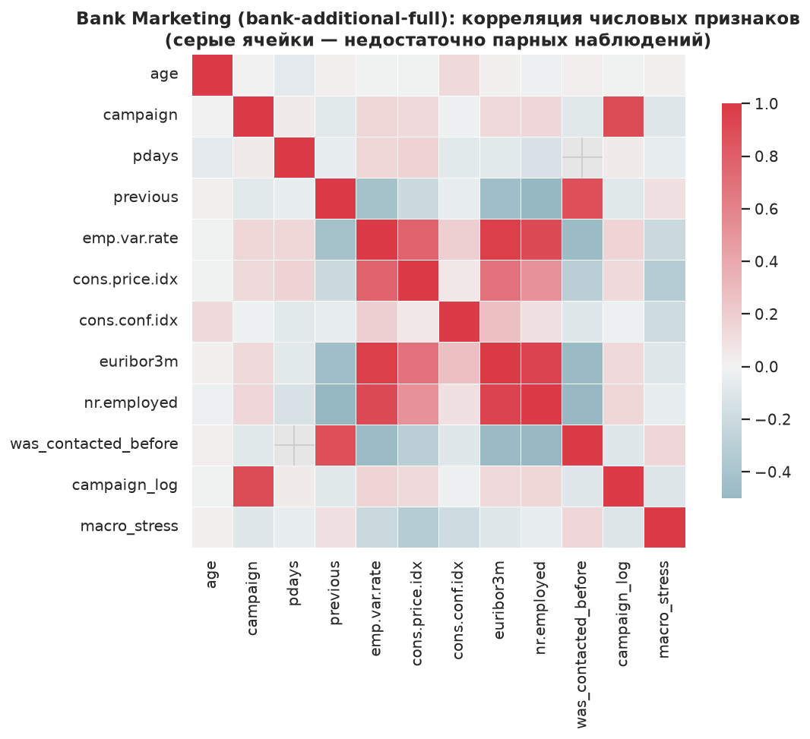
07
EDA Bank: история контактов и макроэкономика
Положительный класс редкий, а признаки сильно коррелируют
ИСТОРИЯ КАМПАНИЙ
previous > 0: ранее контактированные клиенты подписываются чаще
PDAYS = 999
это сентинел «раньше не связывались», а не число дней
МАКРО-ФОН
euribor3m, nr.employed и emp.var.rate взаимосвязаны
DURATION
сильный сигнал, но недоступен до завершения звонка
Введение в науку о данных • Data Scientist
7/20

Slide 8
08
Очистка и стратегия предобработки
Статистики вычисляются только на обучающей части
ЧИСЛОВЫЕ ПРИЗНАКИ
КАТЕГОРИАЛЬНЫЕ
РАЗДЕЛЕНИЕ
• pd.to_numeric для TotalCharges
• медианная импутация
• StandardScaler
• без удаления реальных экстремумов
• импутация наиболее частым
• OneHotEncoder
• unknown сохраняется как категория
• неизвестные значения не ломают inference
• Stratified split 80/20
• random_state = 42
• train/test сохраняют баланс
• test не участвует в обучении
raw CSV
→
очистка
→
split
→
fit transform
на train
→
transform
test
ГАРАНТИЯ
SimpleImputer, StandardScaler и OneHotEncoder находятся внутри sklearn Pipeline и переобучаются на каждом train-фолде.
Введение в науку о данных • Data Scientist
8/20

Slide 9
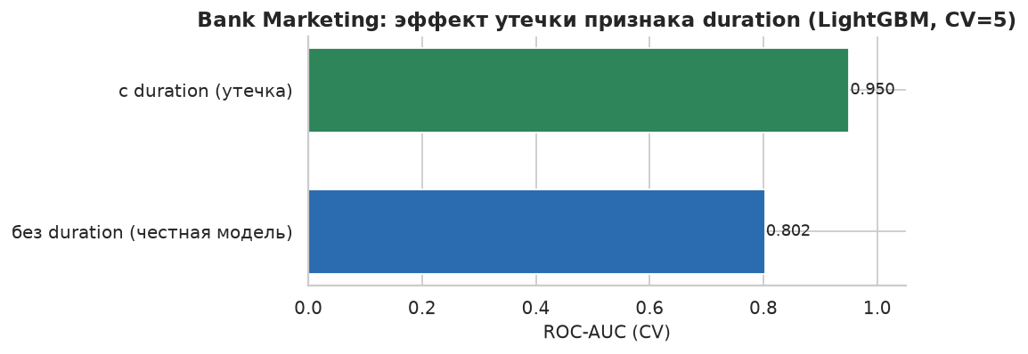
09
Эксперимент с утечкой duration
Высокая метрика не всегда означает пригодную модель
БЕЗ DURATION
0,802
честный ROC-AUC CV
С DURATION
0,950
фантомный ROC-AUC CV
РАЗНИЦА
+0,148
искусственное улучшение
РЕШЕНИЕ
duration исключён до обучения
Введение в науку о данных • Data Scientist
9/20

Slide 10
10
Feature Engineering
Создаём признаки, доступные в момент реального предсказания
TELCO: 7 НОВЫХ ПРИЗНАКОВ
BANK: 5 НОВЫХ ПРИЗНАКОВ
num_addons — количество услуг
tenure_group — сегмент стажа
avg_monthly_charge — средняя оплата
charge_growth — изменение стоимости
has_family — семейный статус
is_electronic_check — ручная оплата
is_new_customer — новый клиент
was_contacted_before — история контактов
pdays_recency — давность / never
campaign_log — логарифм числа звонков
season — сезон контакта
macro_stress — агрегат макропоказателей
duration удалён как утечка
Созданные признаки вошли в топ permutation importance и подтвердили полезность этапа.
Введение в науку о данных • Data Scientist
10/20

Slide 11
11
Как предотвращается утечка данных
Pipeline объединяет preprocessing и модель в один обучаемый объект
train fold
→
imputer
→
scaler +
one-hot
→
model.fit
→
validation
fold
РИСК 1: PREPROCESSING
РИСК 2: TARGET LEAKAGE
РИСК 3: ПОРОГ
Нельзя вычислять медиану, среднее или категории на всей таблице. Решение: ColumnTransformer внутри Pipeline.
duration удалён до формирования модельной матрицы. Эффект утечки измерен отдельным экспериментом.
Оптимальный threshold выбирается по out-of-fold прогнозам train, а не по тестовой выборке.
АВТОМАТИЧЕСКАЯ ПРОВЕРКА
Тест test_preprocessor_fitted_on_train_only фиксирует основную гарантию в коде.
Введение в науку о данных • ML Engineer
11/20

Slide 12
12
Архитектура кодовой базы
Исследовательская логика вынесена из ноутбуков в повторно используемые модули
Слой | Файлы | Ответственность
Конфигурация | src/config.py | пути, seed, реестр данных, SHA-256
Данные | download.py · datasets.py | загрузка, проверка, очистка
Признаки | features.py · preprocessing.py | FE и ColumnTransformer
Модели | models.py · training.py | 4 модели, CV, tuning, threshold
Оценка | evaluation.py · plotting.py | метрики и 19 графиков
Оркестрация | pipeline.py | единый end-to-end запуск
Интерфейсы | Makefile · scripts/ · dvc.yaml | автоматизация и воспроизведение
Ноутбуки импортируют функции из src/, а не дублируют производственный код.
Введение в науку о данных • ML Engineer
12/20

Slide 13
13
Автоматизация и качество кода
От клонирования репозитория до метрик и модели — одна команда
UNIT TESTS
ЛИНТИНГ
МОДЕЛИ
ГРАФИКИ
23
0
4
19
pytest: пройдены
flake8 замечаний
единая политика
автогенерация
MAKE / SCRIPTS
DVC
GITHUB ACTIONS
make setup
make data
make pipeline
make test
make check
bash scripts/run_all.sh
download → train_telco
↘ train_bank
Кэширование стадий, зависимости и параметры эксперимента.
Python 3.11 / 3.12
flake8 + black
pytest + coverage
Telco smoke pipeline
артефакты CI
Быстрый режим: --skip-tuning --skip-leakage-experiment. Полный режим создаёт модели, CSV, JSON и PNG.
Введение в науку о данных • ML Engineer
13/20

Slide 14
14
Методология моделирования
Стратификация, кросс-валидация, тюнинг и выбор operating point
split
80 / 20
→
5-fold CV
→
4 модели
→
Randomized
Search
→
OOF-порог
Модель | Семейство | Дисбаланс | Роль
Logistic Regression | линейная | class_weight | интерпретируемый baseline
Random Forest | бэггинг | class_weight | нелинейный benchmark
XGBoost | бустинг | scale_pos_weight | точные нелинейные зависимости
LightGBM | бустинг | class_weight | быстрый gradient boosting
МЕТРИКИ
Accuracy · Precision · Recall · F1 · ROC-AUC · PR-AUC. Основной ranking: ROC-AUC; порог: максимум OOF F1.
Введение в науку о данных • Совместно
14/20

Slide 15
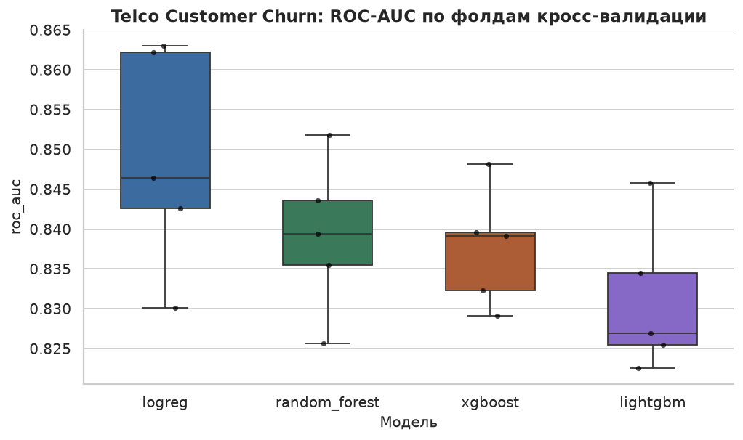
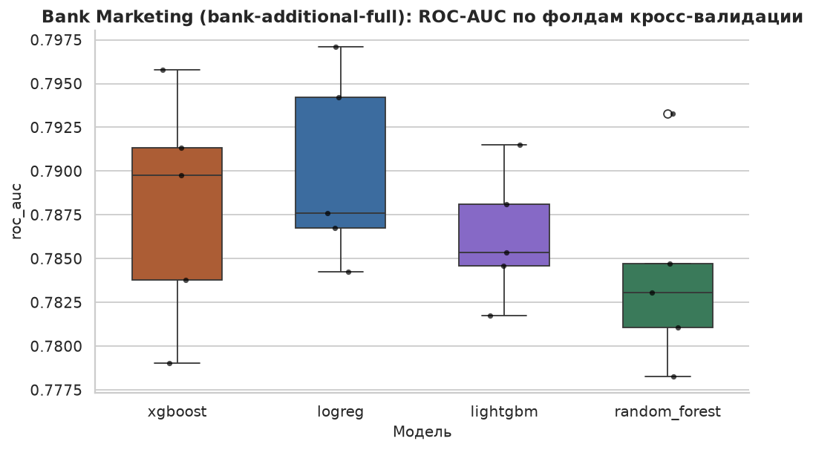
15
Стабильность на кросс-валидации
Сравниваем не одну случайную выборку, а распределение качества по фолдам
TELCO
BANK
Logistic Regression стабильна и конкурентна бустингам.
XGBoost и LightGBM дают близкие распределения ROC-AUC.
Введение в науку о данных • Data Scientist
15/20

Slide 16
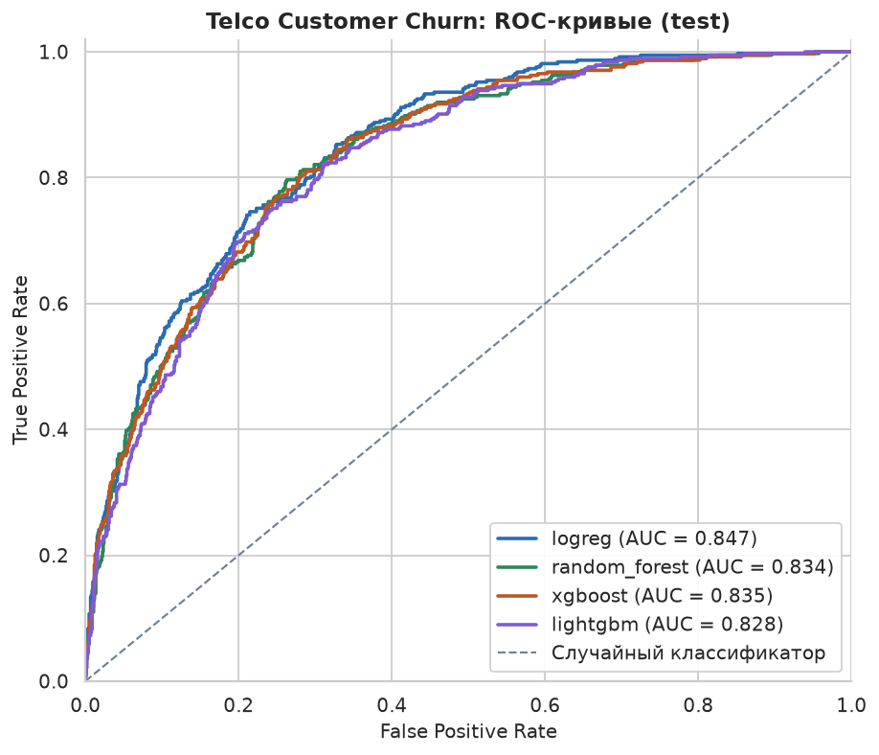
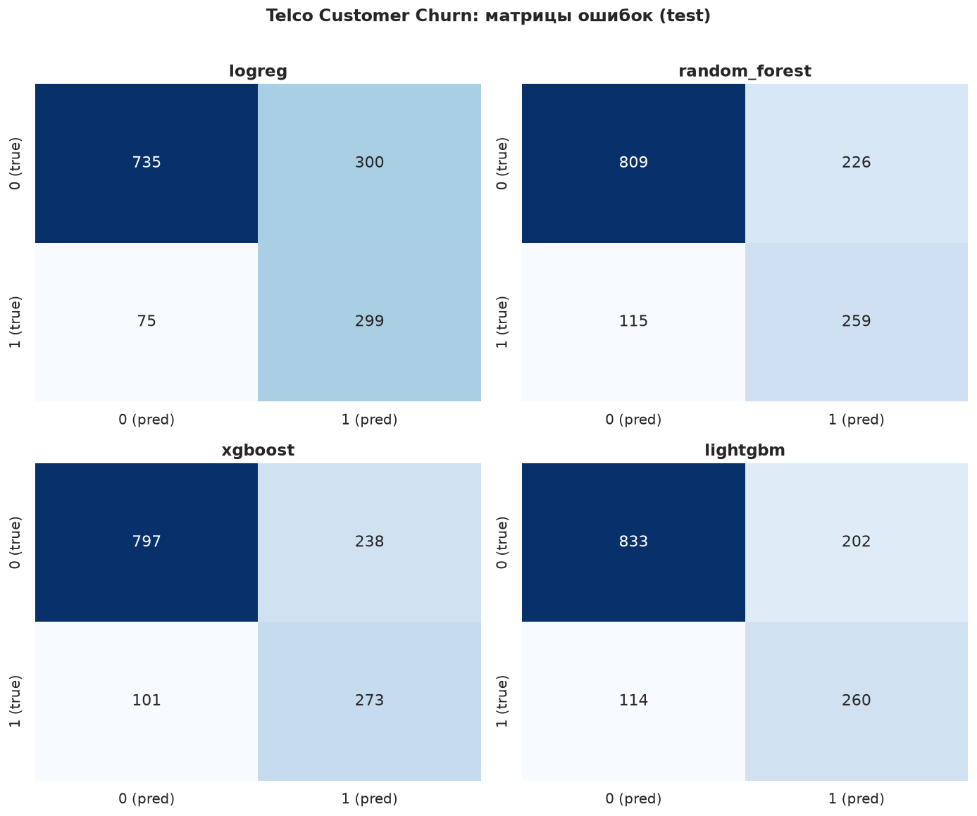
16
Финальный результат Telco
Logistic Regression, threshold = 0,58
ROC-AUC
F1
RECALL
PRECISION
ACCURACY
PR-AUC
0,848
0,637
0,746
0,556
0,774
0,670
Модель находит около 75% реально уходящих клиентов и проще бустингов в сопровождении.
Введение в науку о данных • Data Scientist
16/20

Slide 17
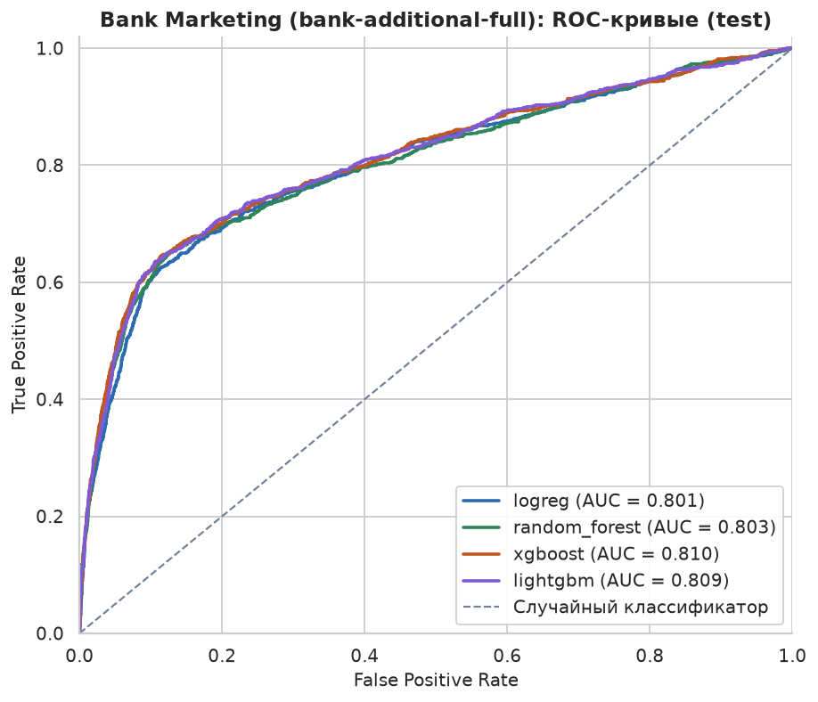
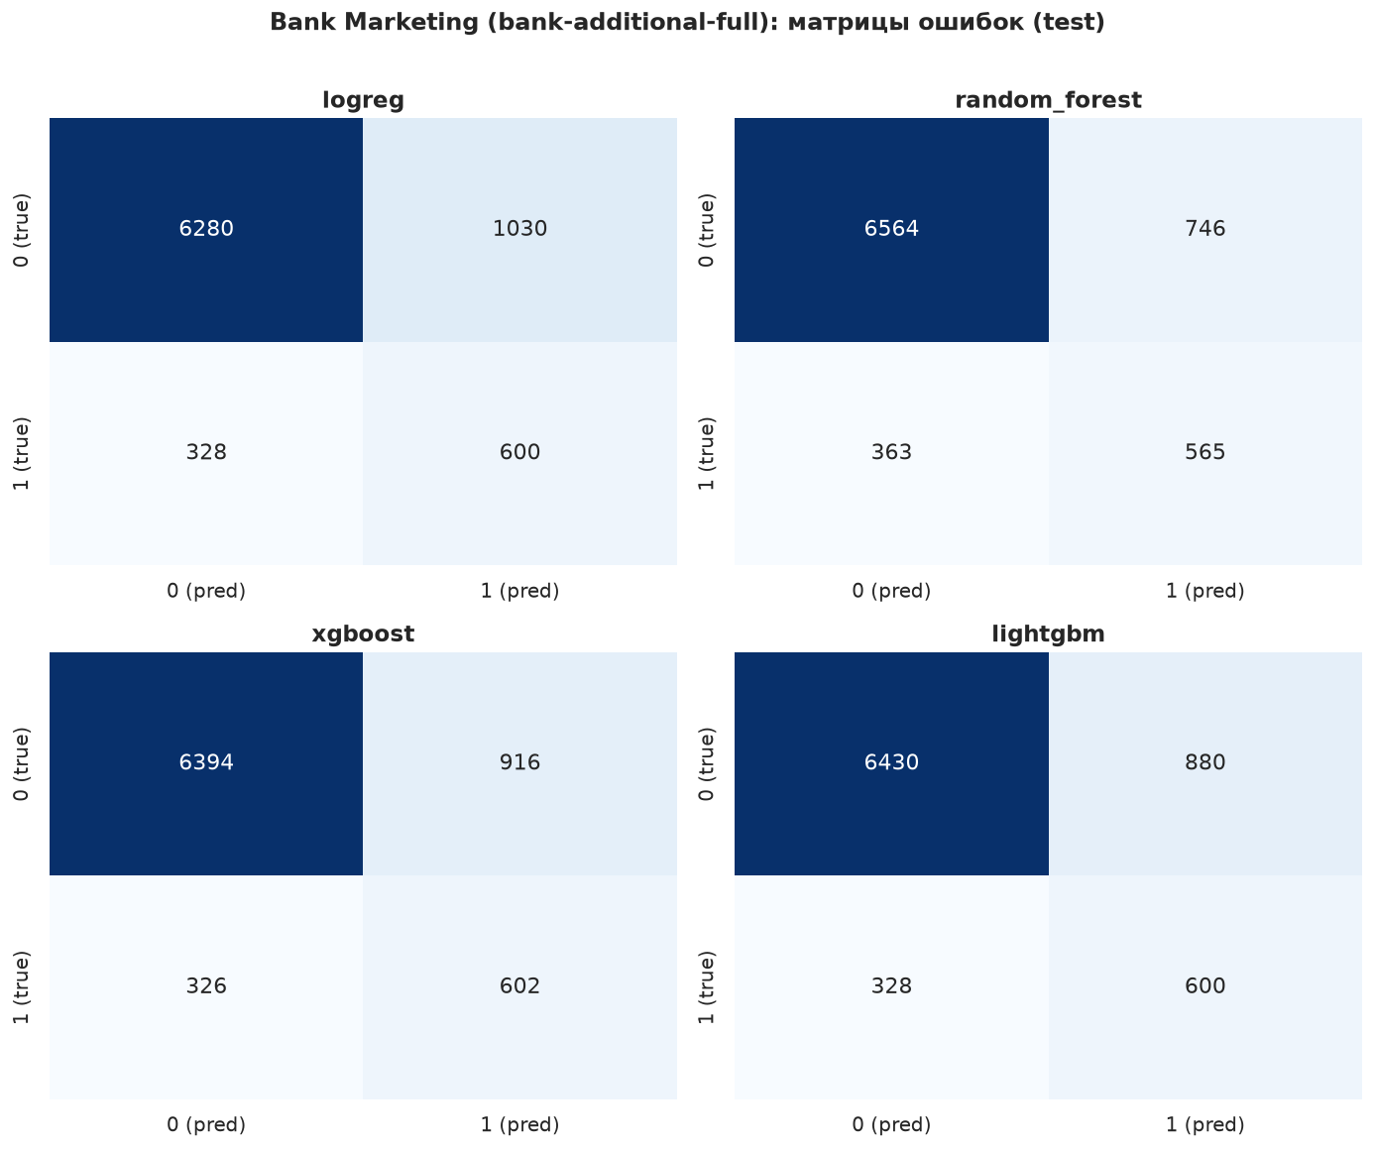
17
Финальный результат Bank
XGBoost, threshold = 0,19
ROC-AUC
F1
RECALL
PRECISION
ACCURACY
PR-AUC
0,817
0,528
0,603
0,469
0,878
0,492
При редком positive-классе модель обнаруживает около 60% потенциальных подписчиков.
Введение в науку о данных • Data Scientist
17/20

Slide 18
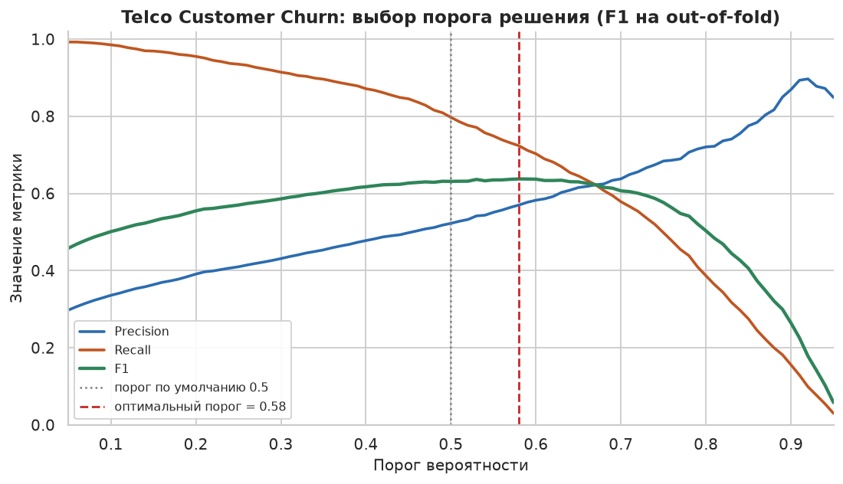
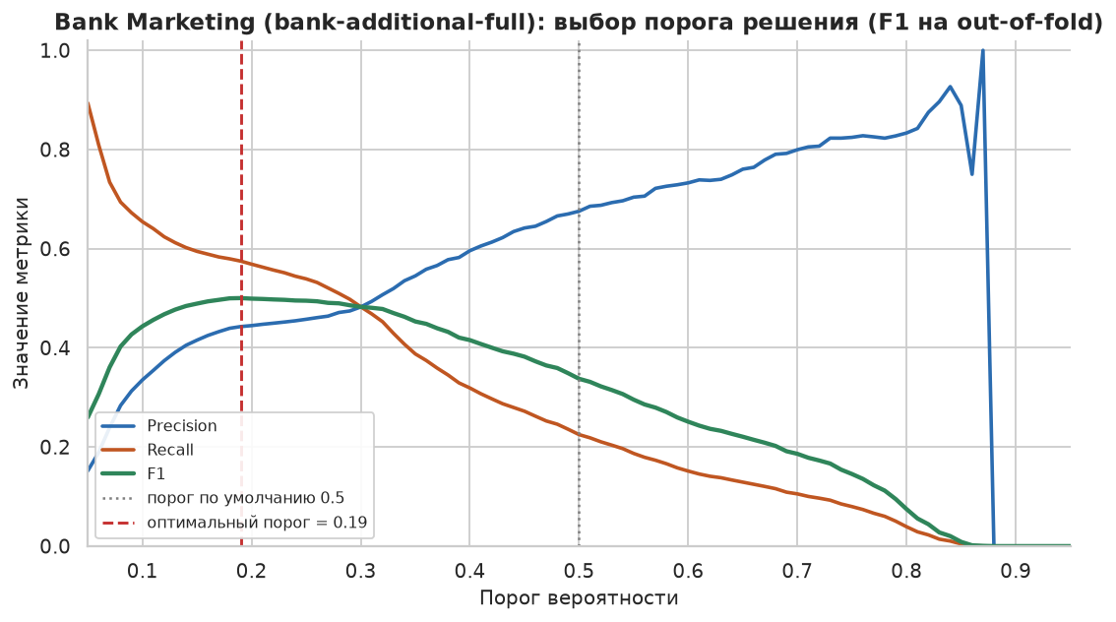
18
Порог решения — часть бизнес-модели
Стандартный threshold 0,5 не оптимален при дисбалансе
TELCO
BANK
threshold 0,58: F1 0,611 → 0,637
threshold 0,19: F1 0,342 → 0,528; Recall ×2,7
Введение в науку о данных • Data Scientist
18/20

Slide 19
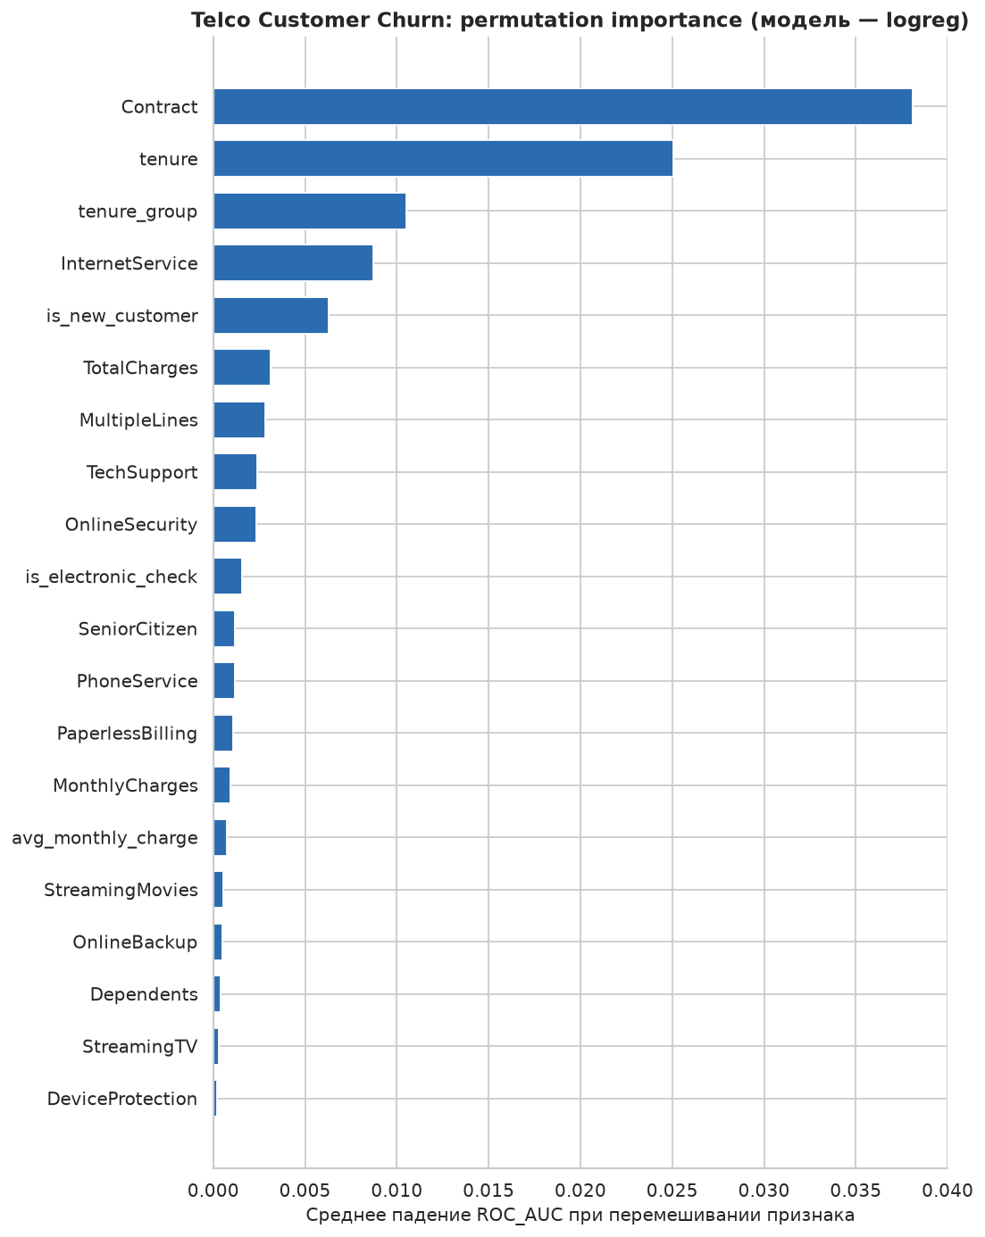
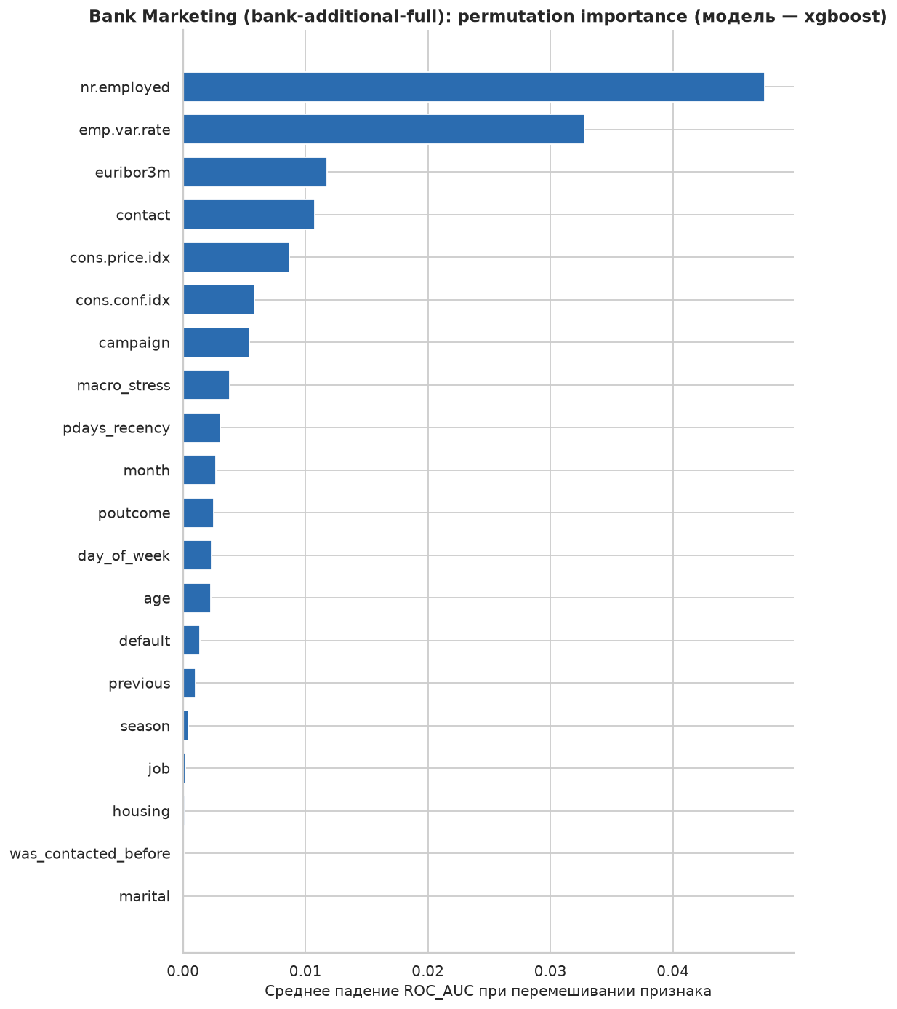
19
Интерпретация и практическая польза
Permutation importance по падению ROC-AUC
TELCO: КОМУ ПРЕДЛОЖИТЬ УДЕРЖАНИЕ
BANK: КОГДА И КОМУ ЗВОНИТЬ
Contract · tenure · tenure_group — управляемые клиентские признаки
nr.employed · emp.var.rate · euribor3m — макроэкономический фон
Введение в науку о данных • Data Scientist
19/20

Slide 20
20
Выводы и следующая итерация
Воспроизводимый результат готов к пилотной бизнес-проверке
РЕЗУЛЬТАТ
ТРУДНОСТИ
ОГРАНИЧЕНИЯ
Telco: ROC-AUC 0,848 · F1 0,637
Bank: ROC-AUC 0,817 · F1 0,528
Пайплайн воспроизводится одной командой.
Дисбаланс классов
Пропуски и сентинелы
Утечка duration
Долгие CPU-прогоны
Нет денежной стоимости ошибок
Нет калибровки
Нет мониторинга дрейфа
Нужен A/B-пилот
1. DEPLOYMENT
2. ЭКСПЕРИМЕНТЫ
3. МОНИТОРИНГ
FastAPI + Docker
версионирование модели
MLflow · SHAP
порог по стоимости ошибок
PSI / KS · качество
автоматическое переобучение
bash scripts/run_all.sh
Спасибо! Готовы ответить на вопросы.
Введение в науку о данных • Совместно
20/20

